Slide 1
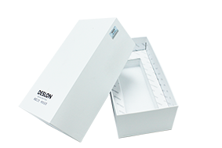

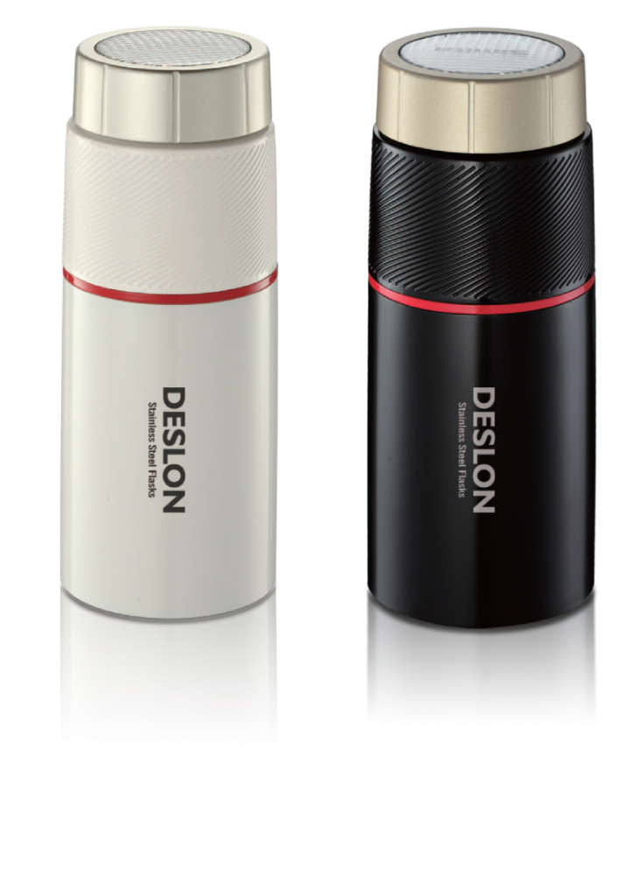
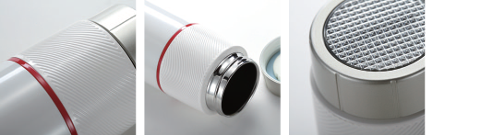
｜德世朗杯壶—卓越系列｜产品介绍
DZRB-280CNW/BK
尊荣商务杯 白色/黑色
产品容量：280ml
杯口内径：4.86cm
材 质：奥氏体型不锈钢06Cr19Ni10（食品接触用）
塑 料 件：PP（食品接触用）
密 封 圈：硅胶（食品接触用）
保温性能：50℃（6小时）
-----------------------------------------------------
零 售 价：528.00元
批 发 价：132.00元
------------------------------------------------------
产品特点：
1.杯壶内壁和杯身采用304不锈钢；
2.三倍加厚杯身材质和三层复合杯身工艺，拥有它让您倍
感尊贵和荣耀；
3.内壁表面采用电解研磨处理技术，不生锈不氧化，防止
污垢产生、极易清洗；
4.时尚外观设计，高贵大方，手感细腻光滑，质感非凡；
5.密封圈采用硅胶材料，杯盖、杯塞密封性极好，
无滴漏；
6.杯盖LED造型，设计新颖，高贵亮丽。

